Slide 1

优购网
答辩人：刘建行
日期：2017.8.6

Slide 2
CONTENTS
项目背景
1
RESEARCH BACKGROUNDS
总结
4
理论框架
ANALYSIS AND DISCUSSION
2
RESEARCH FRAMWORK
研究方法
3
RESEARCH METHODS

Slide 3
1
项目背景

Slide 4
1
项目背景
RESEARCH BACKGROUNDS
现状
二十一世纪是信息化的时代，第三产业在各国的比重不断上升，特别是服务业，信息服务业成为21世纪的主导产业，这导致了电子商务的产生和发展，在全球信息化大势所驱的影响下，各国的电子商务不断的改进和完善，电子平台成为各个国家和各大公司争夺的焦点。

Slide 5
1
研究背景
RESEARCH BACKGROUNDS
优购时尚商城在线销售男装、女装、女鞋、男鞋、运动、户外、童装童鞋、箱包八大品类，涵盖DKNY JEANS、GUESS、I.T、李维斯、诺帝卡、百丽、天美意、莱尔斯丹、耐克、阿迪达斯、CAT、哥伦比亚等上百个知名品牌、数百万款商品购时尚商城是时尚B2C电子商务平台；

Slide 6
2
研究框架
RESEARCH FRAMWORKS

Slide 7
2
研究框架
RESEARCH FRAMWORKS
vue是最火的mvvm框架，他以轻量，简洁，高效，他的数据驱动和组件化的核心思想，大幅度提高了开发效率，

Slide 8
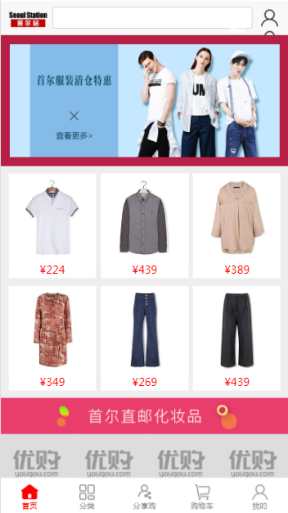
2
研究框架
RESEARCH FRAMWORKS
1>首页
顶部：顶部展示栏、搜索框内可以实现模糊查询
轮播图：使用swiper实现效果
内容：展示活动
底部：通过底部栏位切换，单页面刷新效果

Slide 9
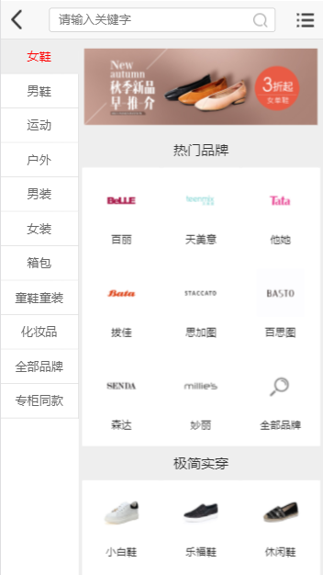
2
研究框架
RESEARCH FRAMWORKS
2>分类
根据axios跟后台交互，点击左边的列表中不同项可以切换右边数据，实现tab切换的效果。
点击热门品牌中内容可以，通过路由跳转新的页面----商品详情页。

Slide 10
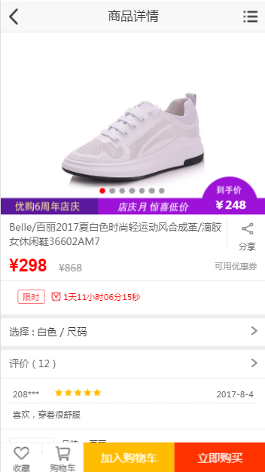
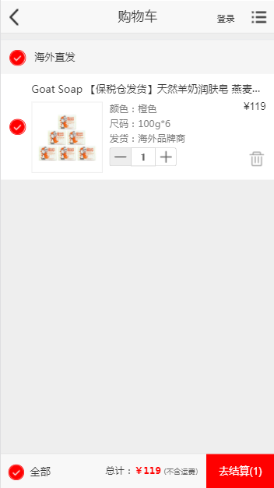
2
研究框架
RESEARCH FRAMWORKS
3>购物车
点击加入购物，数据加入购物车界面

Slide 11
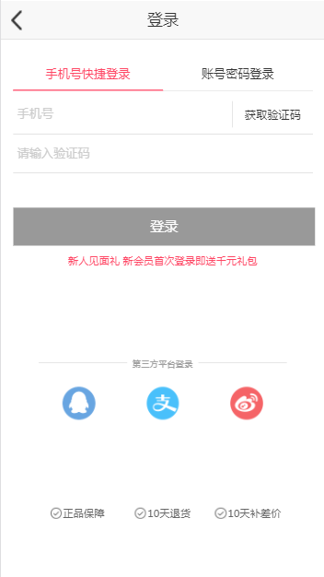
2
研究框架
RESEARCH FRAMWORKS
4>登录、注册
使用手机号+密码的方式注册
使用手机号+密码的方式登录

Slide 12
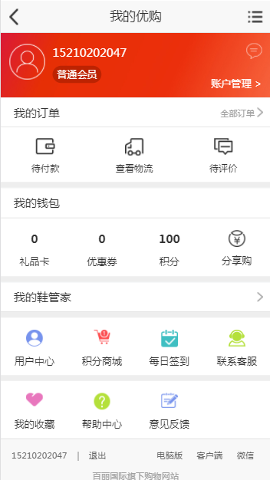
2
研究框架
RESEARCH FRAMWORKS
5>个人中心
我的订单
优惠券
管理地址
我的车型

Slide 13
3
总结

Slide 14
3
总结
RESEARCH METHODS
经过这次vue项目的练习，对于VUE框架的运用有了初步的了解，虽然说这个项目初步的完成了，但还是有很多不足的地方，还是学习。
论文就是用来进行科学研究和描述科研成果的文章
关键字

Slide 15
谢谢观赏
THANKS TO

